Slide 1

Дидактическая игра:
«Реши правильно!»
(4-5 лет)

Slide 2
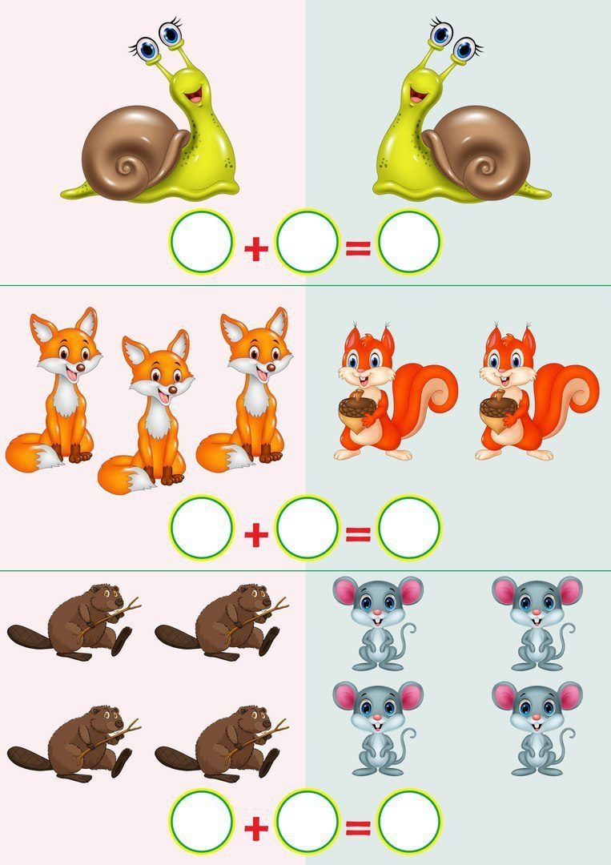
1
1
2

Slide 3
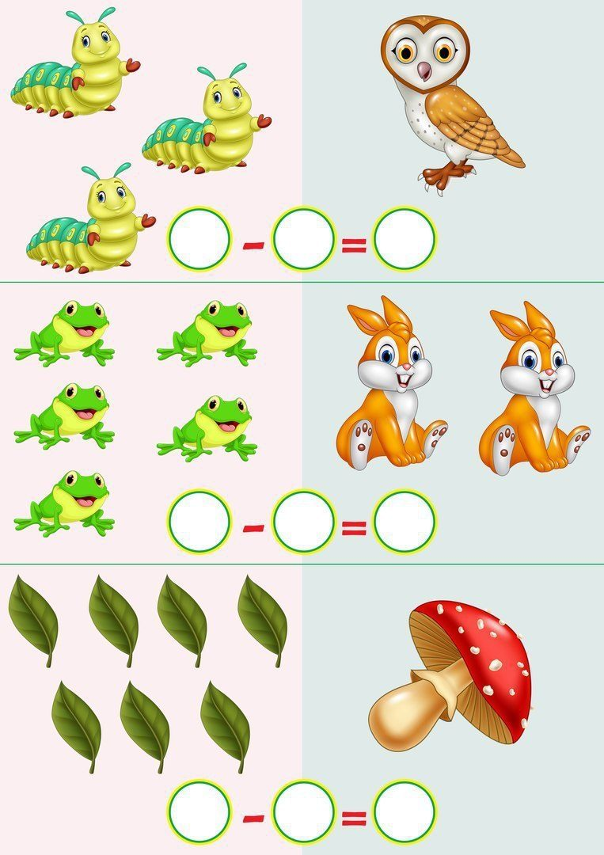
3
1
2

Slide 4
3
2
5

Slide 5
5
2
3

Slide 6
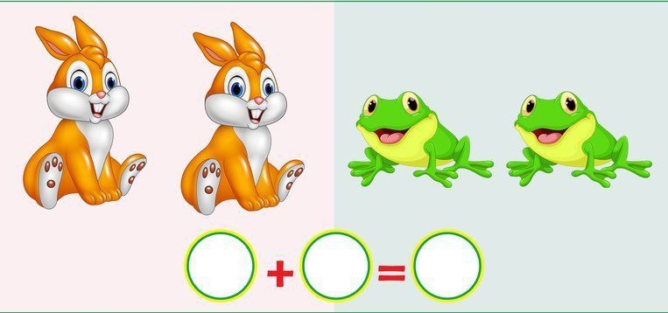
2
2
4

